Slide 1

NHIỆT LIỆT CHÀO MỪNG CÁC THẦY CÔ GIÁO
VỀ DỰ GIỜ LỚP 4A
MÔN TOÁN
BÀI 32: LUYỆN TẬP CHUNG (tiết 3)
Người thực hiện: Phạm Thị Ngọc
Đơn vị: Tiểu học Nam Hưng

Slide 2





Nguyễn Lê Mỹ Ngân thCBQ

Slide 3
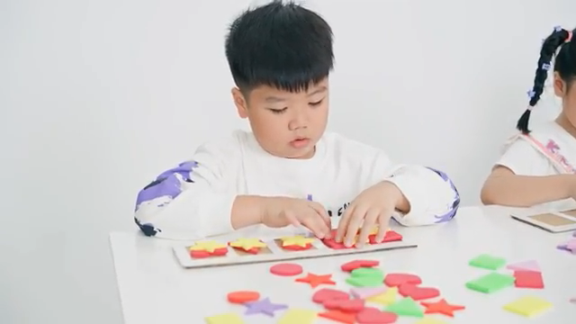

Slide 5


Đồng hồ bên chỉ thời gian là 3 giờ. Lúc này, kim giờ và kim phút của đồng hồ vuông góc với nhau. Hãy tìm một giờ khác mà kim giờ và kim phút của đồng hồ cũng vuông góc với nhau.
1
Notes:
Thiết kế: Hương Thảo – Zalo 0972.115.126. Các nick khác đều là giả mạo

Slide 6



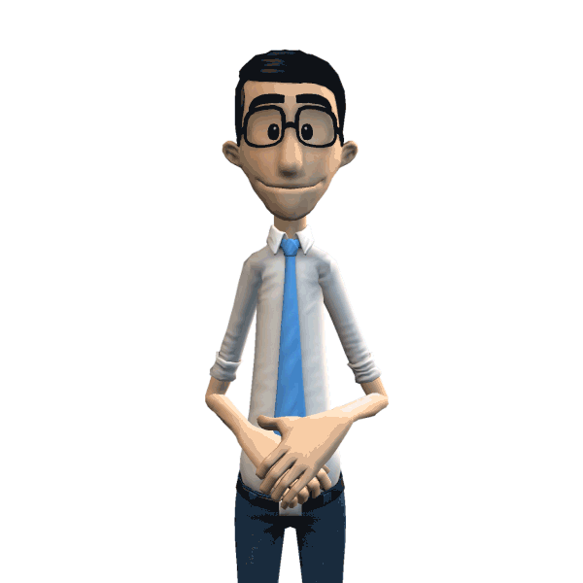

Vòng Quay
May Mắn
Yến
Hải
Thanh Tùng
A. Dương
H. Trang
P. Trang
Thùy Trâm
Hoa
Đức
Thơm
Hưng
Thơm
Thơm
Thắng
P. Trang
Quang
Nhất
Trang
V. NHi
V. Nhi
An
Ng. Nhi
Bảo
Thảo Nhi
Chinh
Nhất
Đăng
Viết Nghĩa
Đức
Văn Nghĩa
A. Dương
Đ. Nghĩa
Giang
Hải
V. My
N. My
Hưng
Khoa
Hiền
Hoa
Nhất
Hương
Khang
Q. Huy
V. Huy

Slide 7

Đồng hồ bên chỉ thời gian là 3 giờ. Lúc này, kim giờ và kim phút của đồng hồ vuông góc với nhau. Hãy tìm một giờ khác mà kim giờ và kim phút của đồng hồ cũng vuông góc với nhau.
1
Giờ khác mà kim giờ và kim phút vuông góc với nhau là 9 giờ hoặc 21 giờ.
Notes:
Thiết kế: Hương Thảo – Zalo 0972.115.126. Các nick khác đều là giả mạo

Slide 8
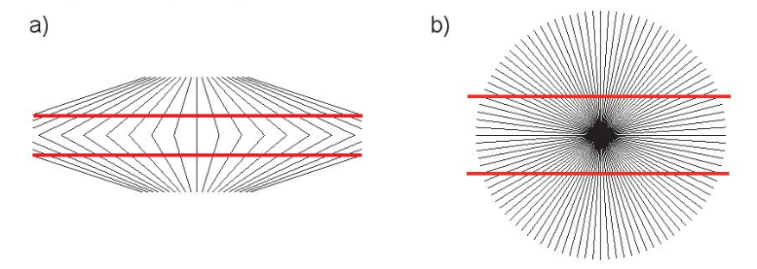
2
Hai đường màu đỏ trong mỗi hình dưới đây có phải là hai đường thẳng song song hay không?
Hình trong bài là một loại ảo ảnh thị giác (ảo giác Hering). Khi quan sát hình vẽ cảm nhận ban đầu của người xem là hai đường màu đỏ ở trong hình giống như hai đường cong nhưng thực chất chúng là hai đường thẳng và hai đường thẳng này song song với nhau.

Slide 9


Slide 10
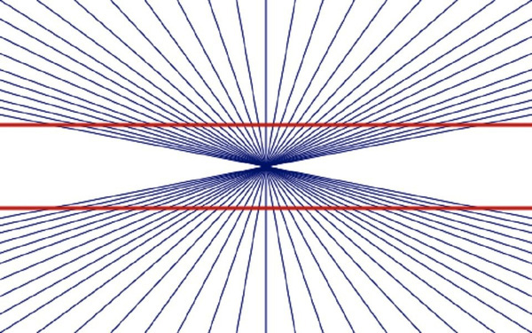

Slide 12
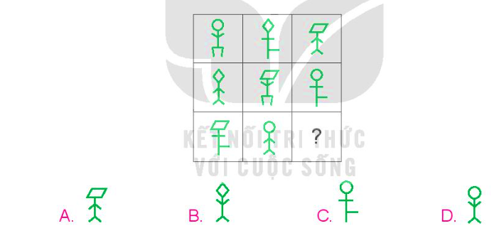

3
Chọn câu trả lời đúng.
Tìm hình thích hợp để đặt vào ô có dấu “?”

Slide 13
4
a) Vẽ hình vuông ABCD trên giấy kẻ ô vuông và vẽ đoạn thẳng AC (theo mẫu).
A
B
b) Cắt hình vuông ABCD thành hai phần theo đoạn thẳng AC và ghép hai phần đó thành hình bình hành hoặc hình tam giác.
D
C

Slide 14
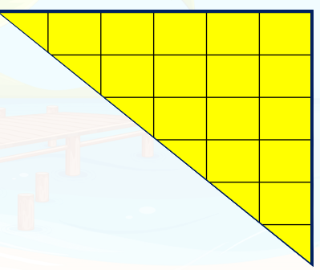
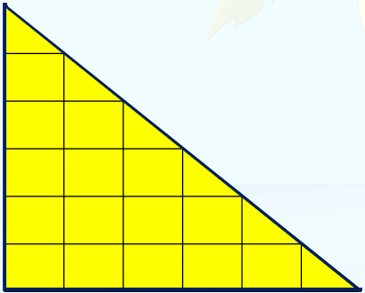
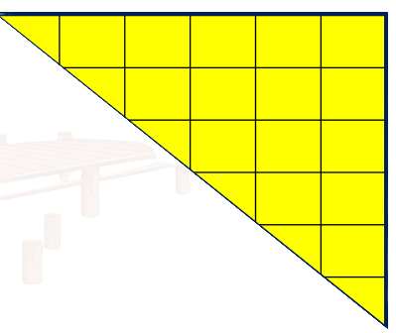
b) Cắt hình vuông ABCD thành hai phần theo đoạn thẳng AC và ghép hai phần đó thành hình bình hành hoặc hình tam giác.
4

Slide 15


Notes:
Thiết kế: Hương Thảo – Zalo 0972.115.126. Các nick khác đều là giả mạo

Slide 16

Thi cắt, ghép từ hình vuông cho sẵn, cắt, ghép thành các hình khác nhau.

Slide 17


Notes:
Thiết kế: Hương Thảo – Zalo 0972.115.126. Các nick khác đều là giả mạo

